Slide 2
TEMÁTICAS:
La contribución académica y profesional del Consultorio Jurídico Gratuito de la Universidad Nacional de Chimborazo “Centro de Privación de la Libertad” en beneficio del proceso de formación preprofesional de la comunidad Universitaria.
Impacto del Consultorio Jurídico Gratuito de la Universidad Nacional de Chimborazo en la Inclusión Social y el Desarrollo Sostenible: Caso del Centro de Privación de la Libertad Chimborazo N. 1.
Expositor: Mgs. Leonardo Collaguazo Fiallo

Slide 3
Metodología
Metodología:
Se utilizó una metodología compartida en las investigaciones: (dogmático, analítico y deductivo).
Resultados diferenciados:
Cada investigación muestra resultados distintos.

Slide 4
Metodología
MÉTODO DOGMÁTICO: Se utiliza para el análisis de normas jurídicas, interpretando su aplicación sin cuestionar su validez o fundamento.
MÉTODO ANALÍTICO: Permite descomponer el ordenamiento jurídico en elementos específicos para estudiar su estructura, relaciones internas y efectos en casos concretos.
MÉTODO DEDUCTIVO: Parte de principios para resolver casos específicos, aplicando normas universales a situaciones particulares del sistema jurídico.

Slide 5
Metodología
MUESTRA
Estudiantes practicantes de los últimos semestres de la carrera de Derecho involucrados en las actividades diarias del consultorio.(prácticas y vinculación 2022-2024)
Abogado coordinador -personal administrativo responsables de la supervisión y coordinación de los servicios jurídicos.
Datos estadísticos del consultorio, recopilados entre los años 2023 y 2024, relacionados con la cantidad de asesorías y patrocinios jurídicos realizados.
1
2
3

Slide 6
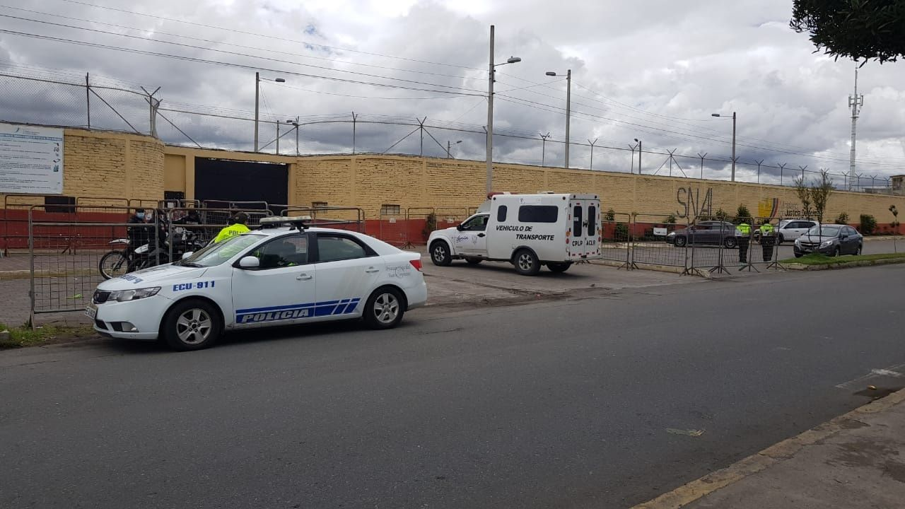
CONSIDERACIONES IMPORTANTES:
Consultorio Jurídico Gratuito de la Universidad Nacional de Chimborazo “Centro de Privación de la Libertad”
LÍNEAS DE ATENCIÓN: Ejecución de la pena, movilidad humana, violencia intrafamiliar
HORARIO DE ATENCIÓN: Lunes a viernes de 08h00 a 17h00
UBICACIÓN: Kilometro 3 vía a Chambo, Centro de Privación de la Libertad Chimborazo N°1
Bajo resolución anual de la DP Ecu – servicio complementario.
CRE Art. 193.- LOES – NORMATIVA UNACH.

Slide 7
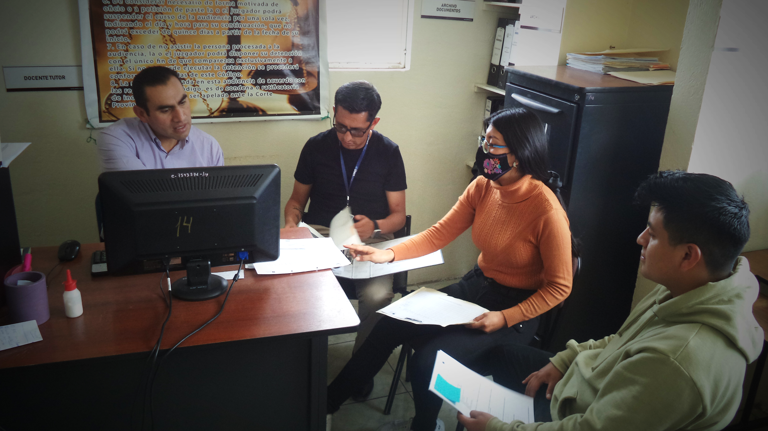
Resultados temática 1
La contribución académica y profesional del Consultorio Jurídico Gratuito de la Universidad Nacional de Chimborazo “Centro de Privación de la Libertad” en beneficio del proceso de formación preprofesional de la comunidad Universitaria.

Slide 8
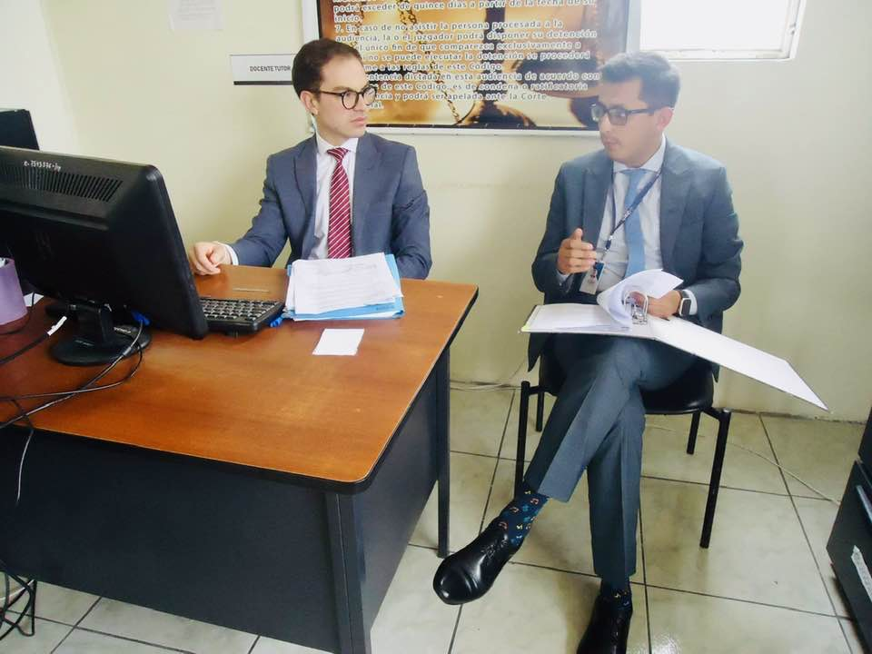
Resultados temática 1
Aporte del Consultorio Jurídico de la UNACH en la Formación y Vinculación Social de los Estudiantes de Derecho.
Los estudiantes practicantes y vinculantes colaboran y asisten a los PPLs, garantizando acceso a la justicia sin discriminación.
Contribución académica: Formación integral de los estudiantes de Derecho.
Fomenta la formación integral de estudiantes de octavo y noveno semestre, a partir de la guía de docentes y coordinadores, promoviendo un trabajo ético, profesional y eficiente.
Contribución profesional: Fortalecimiento del compromiso social y ético en la práctica legal.
A través de sus prácticas preprofesionales, los estudiantes universitarios adquieren experiencia en casos reales, promoviendo la justicia social, al brindar apoyo legal a quienes no pueden costearlo.

Slide 9
CONSIDERACIONES IMPORTANTES:
TABLA I
ESTUDIANTES DE CONSULTORIO
Periodo | Estudiantes en total | Estudiantes No graduados | Estudiantes No de Riobamba | Litigan en libre ejercicio (Graduados)
2022 - 2024 | 50 | 11 | 15 | 39
Fuente: Consultorio jurídico gratuito Centro de privación de la libertad – Seguimiento a graduados

Slide 10
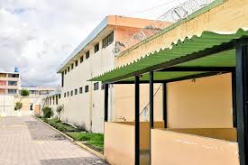
Resultados temática 2
Impacto del Consultorio Jurídico Gratuito de la Universidad Nacional de Chimborazo en la Inclusión Social y el Desarrollo Sostenible: Caso del Centro de Privación de la Libertad Chimborazo N. 1.

Slide 11
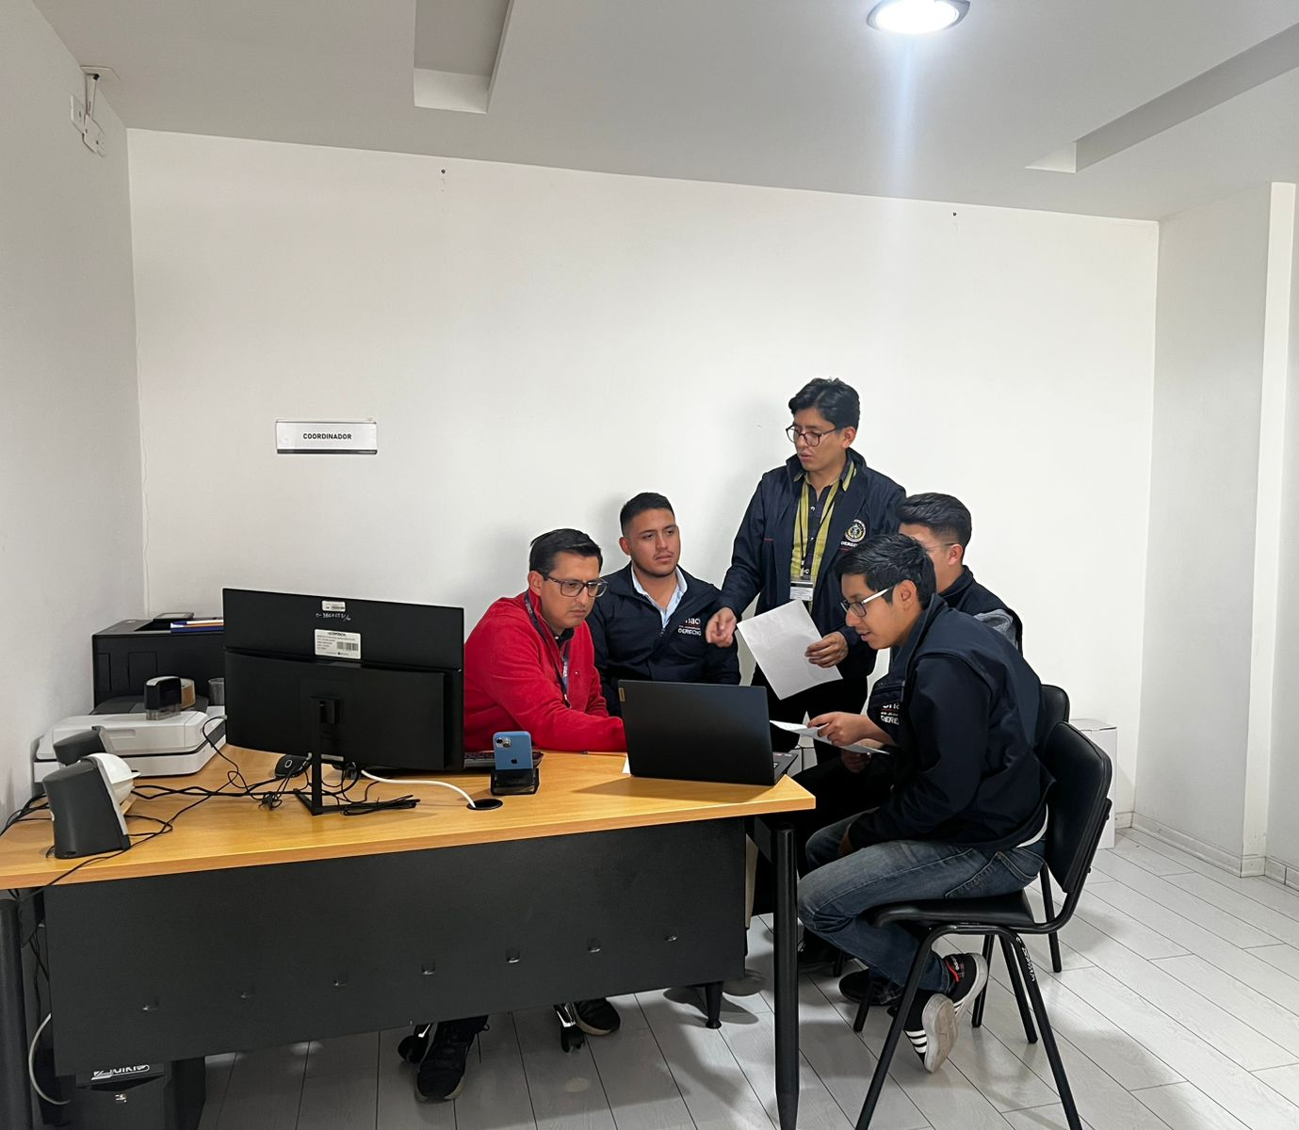
Resultados temática 2
Instrumento de Acceso en Menester de Derechos Fundamentales.
A través de la Defensoría Pública y los consultorios jurídicos gratuitos, como el de la Universidad Nacional de Chimborazo, se proporciona asesoría y defensa legal a personas de escasos recursos, incluidas las privadas de libertad, precautelando sus derechos
Impacto Jurídico del Consultorio Jurídico Gratuito en la Rehabilitación Social.
Contribuye a la rehabilitación social de las personas privadas de libertad (PPL), brindándoles acceso a la justicia y teniendo un impacto positivo en la reducción de la reincidencia delictiva.
Propuestas de Innovación Jurídica en la Atención a las PPL.
El Consultorio Jurídico Gratuito ha implementado asesoría virtual y colaboración interinstitucional, ofreciendo servicios complementarios como ayuda psicológica y tributaria.

Slide 12
Asesorías y Patrocinios realizados
TABLA II
ASESORIAS Y PATROCINIOS DEL CONSULTORIO JURIDICO GRATUITO UNACH CENTRO DE PRIVACION DE LA LIBERTAD
Ha existido variación en la cantidad de asesorías y patrocinios realizados, este indicador se debe a varios factores.
En los consultorios jurídicos, los estudiantes tienen la responsabilidad de atender al público, contando con la orientación y respaldo de los docentes.
Permite desarrollar una visión integral y comprometida con la justicia social en los tribunales de la República del Ecuador.
Año | Asesorías | Patrocinios
2023 | 2.222 | 458
2024 | 1.533 | 206
Fuente: Autoría Propia (2025)

Slide 13
Desafíos Futuros
Los desafíos son muchos, ya que en el dinamismo del Derecho, lo que parecía final, se reconfigura, abriendo nuevas interrogantes.
Se plantea que el reforzamiento por parte del Estado en cuanto al sistema penitenciario.
Incluir materias como derecho civil, laboral, administrativo y constitucional garantizaría una formación integral, alineada con las necesidades profesionales.

Slide 14
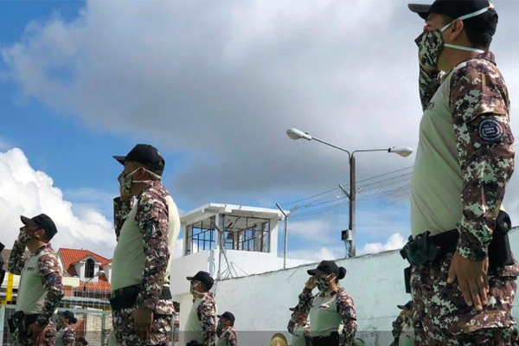
Seguridad Penitenciaria
Modelo Innovador
El modelo del Consultorio Jurídico Gratuito de la Universidad Nacional de Chimborazo: “Centro de Privación de la Libertad”, en cuanto a su presencia en el interior de un Centro Penitenciario , no ha podido ser replicado en otras Centros a nivel nacional.
Falta de Apoyo Gubernamental
Se dejó de lado el plano de estructura institucional, la razón fue austeridad fiscal por parte del gobierno, pero en la práctica fue un descuido de los Centros de Privación de la Libertad, nula capacitación al personal de seguridad penitenciaria.

Slide 15
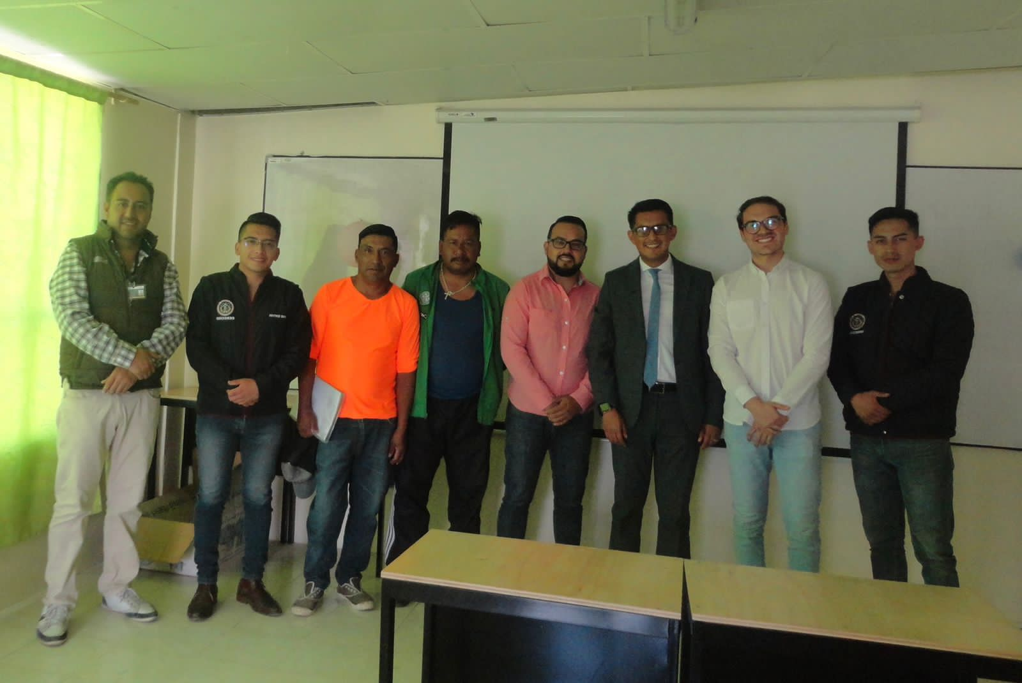
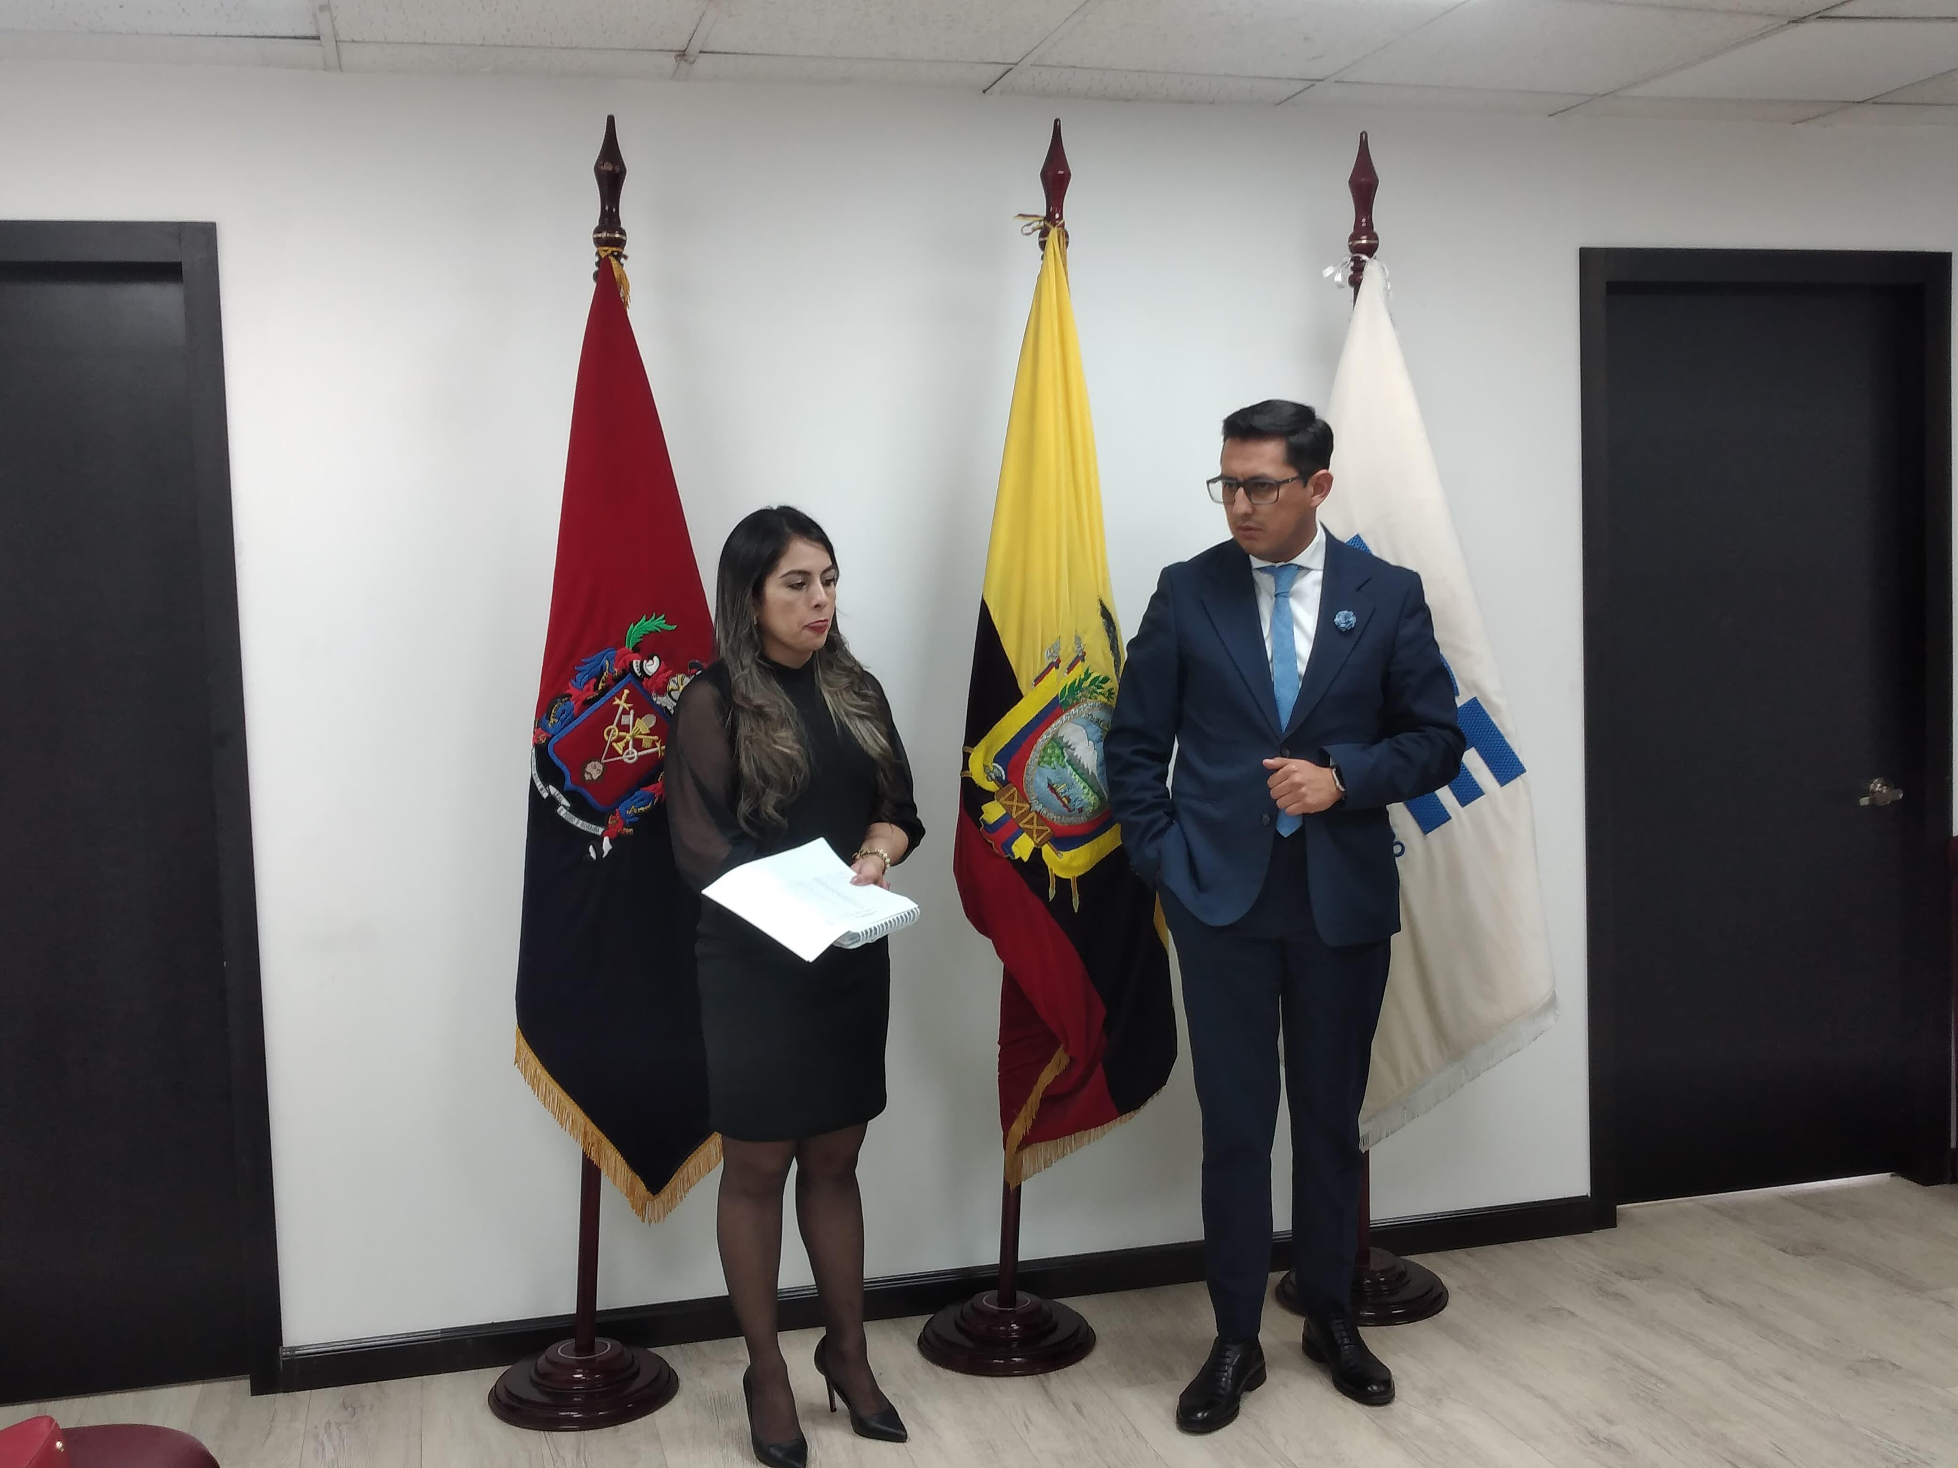
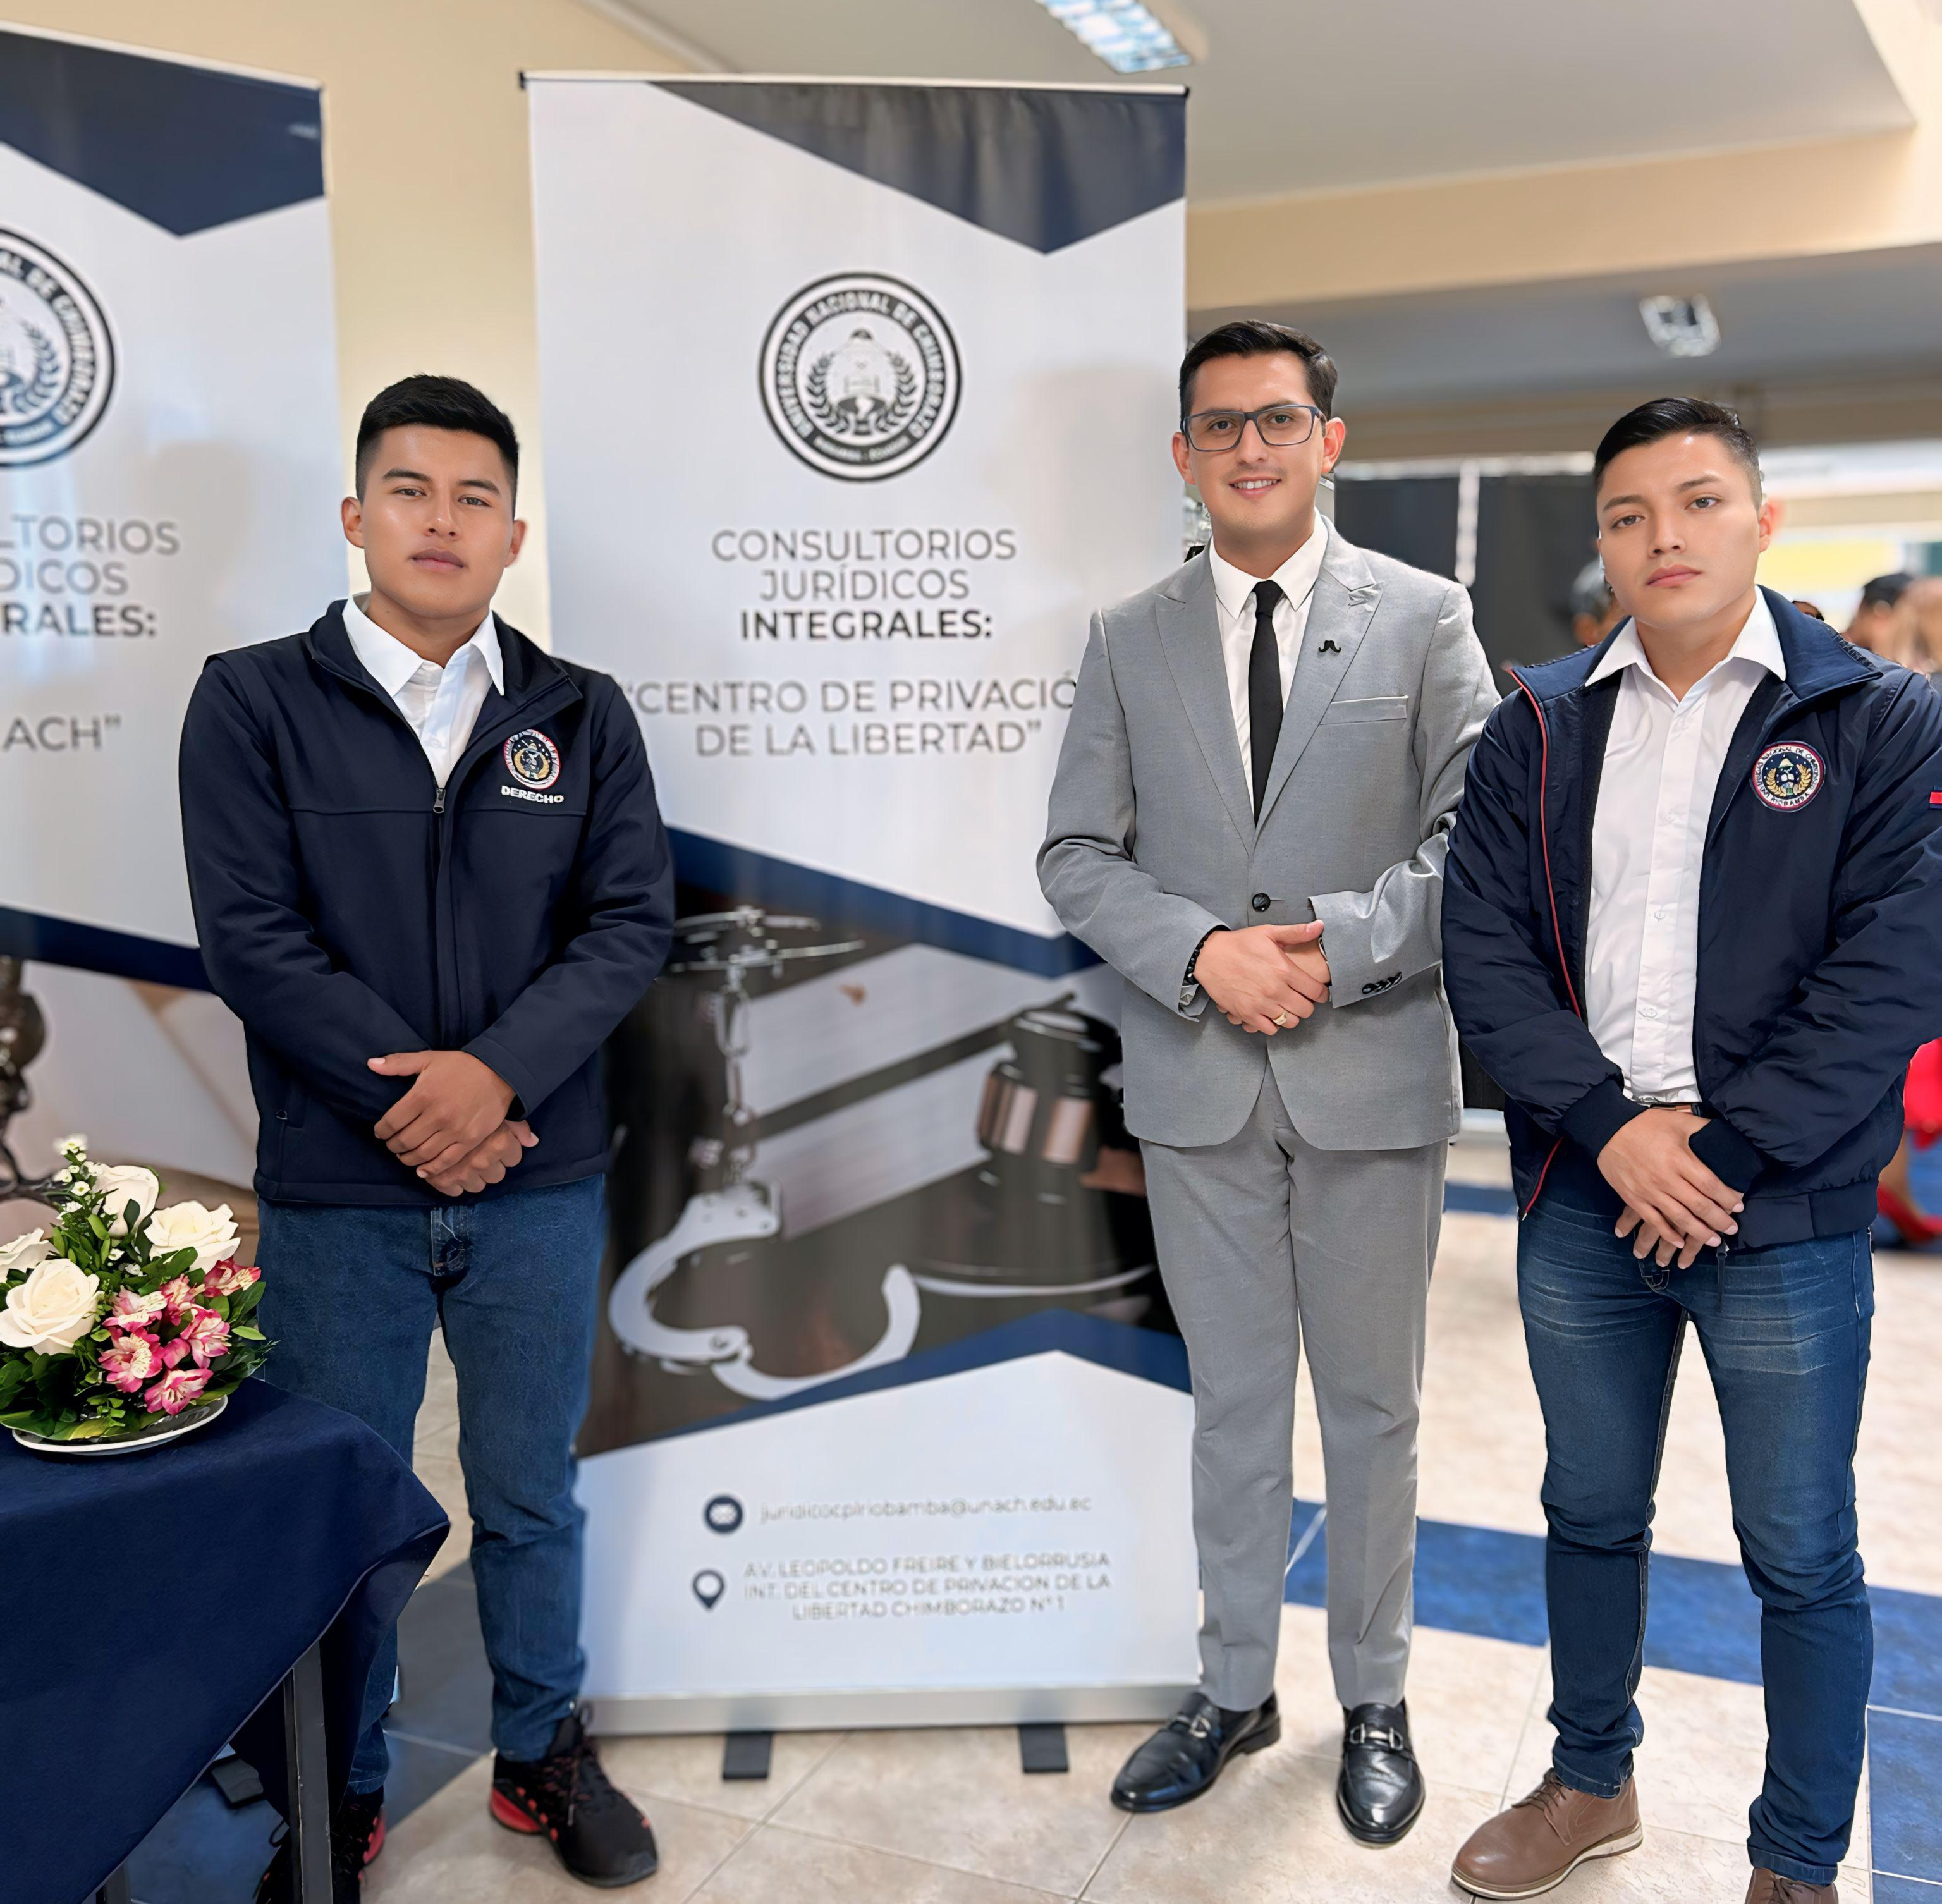
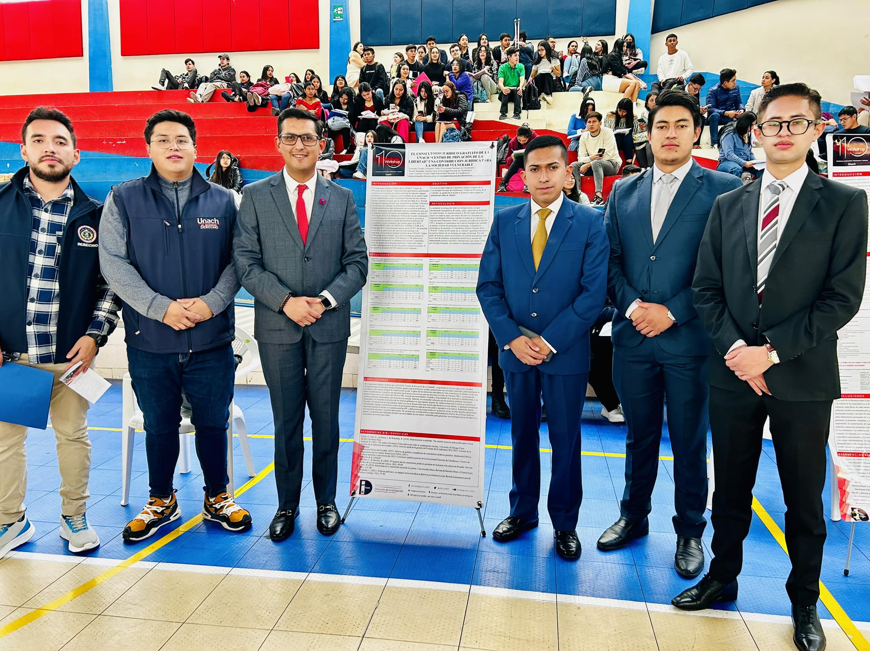
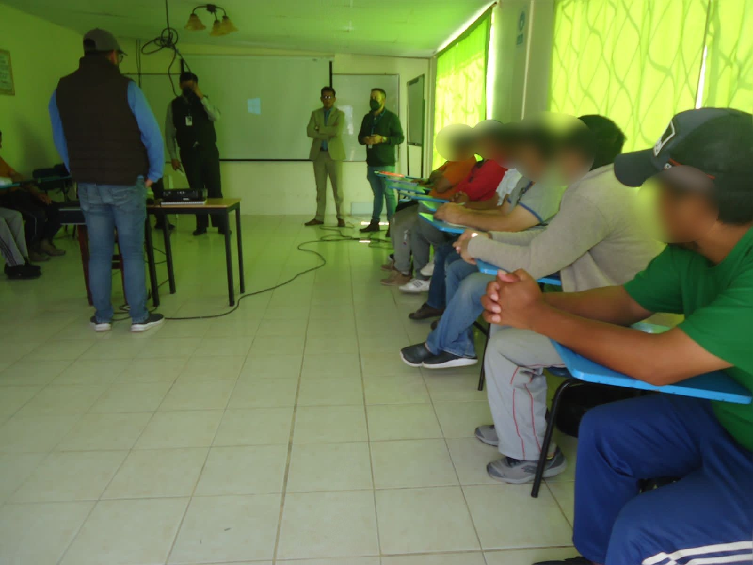
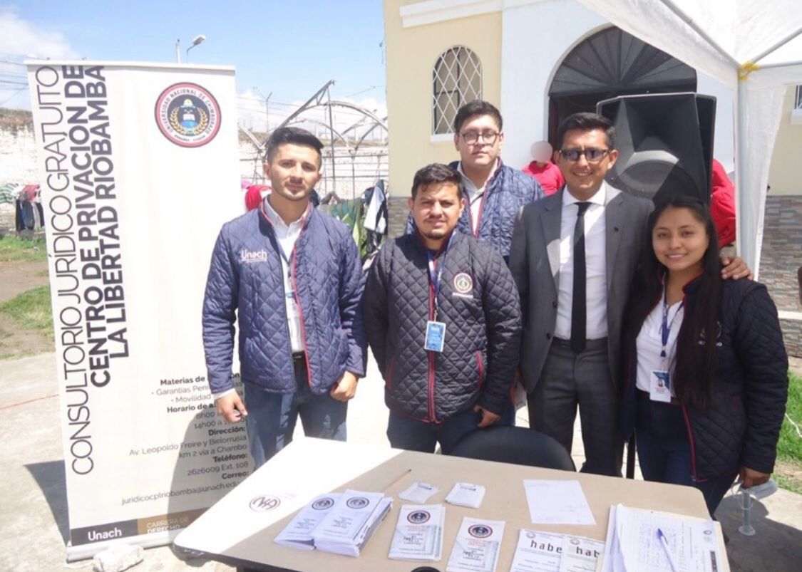
Galería Fotográfica

Slide 16
AGRADECIMIENTO: Se agradece profundamente a la Universidad Nacional de Chimborazo (UNACH) y al Centro de Privación de la Libertad Chimborazo N°1, especialmente al Director Abg. Edgar Vinicio Flor Cevallos, por brindar el apoyo necesario para esta investigación. Se reconoce al grupo de investigación por su dedicación y esfuerzo, y se agradece a Dios por su guía y fortaleza.
Autores:
Leonardo Collaguazo
Omar Vilema
Paolo Cañas
Jonathan Iguaznia
Lenin Suarez
Jonathan Pinos

